Slide 1


+
خدمة الأنبا ابرام للتنمية
كنيسة مارمرقس مصر الجديدة
"طريق النجاح و التميز"
مهارات التواصل
Notes:
NOTE:
To change the image on this slide, select the picture and delete it. Then click the Pictures icon in the placeholder to insert your own image.

Slide 2

هل ذاكرتك قوية؟؟؟
حلم
نوم
ليل
نجوم
تعبان
ملاية
منبه
ليل
بطانية
أرق
مانجة
كابوس
لحاف
ليل
مخدة
Notes:
This can be a great activity for presentation skills or train the trainer classes. Tell participants that you will read them a list of words to test their memory. Participants will need to listen carefully and cannot write any of the words you will say down. Later you will test and see how many words they still remember.
Read each of the following words slowly and pause briefly between each word. Note that one of the words (nigh) is repeated three times
Once you finish reading the list, try to distract them by talking about anything else for about one minute. Then ask each participant to take out a piece of paper and write down as many words as they can remember.
Debrief by exploring the four basic principles of memory as follows:
Primacy and recency – ask participants to raise their hands if they remembered the first and last words (dream and pillow). Explain that people easily remember the first and last things they hear in a series. Link back to the importance of having a high energy start and a final recap and review of your presenation.
Surprise – ask those who remember the word (artichoke) to raise their hands. Make the point that most people tend to remember things that are different, new or unexpected. People will remember your presentation for much longer if it is novel and untraditional if not shocking.
Repetition – Ask those who remember the word (night) to raise their hands. Most participants must have remembered and wrote this word because you repeated it three times. Explain that people remember things more if they are repeated and how important it is to recap and review the main key points of your presentation more than once to ensure your audience can remember them.
False-memory – Ask participants to raise their hands if they remember the word (bed). Reveal that this word was not in the list but still some of them did write it down and raise their hands. Explain that our brain automatically closes gaps in what it sees and hears or reads, and sometimes assumes things that never took place happened. Most participants would have written the word (bed) because it simply fits and belongs to the list logically even though you never read it.

Slide 4
هل ذاكرتك قوية؟؟؟
حلم
نوم
ليل
نجوم
تعبان
ملاية
منبه
ليل
بطانية
أرق
مانجة
كابوس
لحاف
ليل
مخدة
Notes:
This can be a great activity for presentation skills or train the trainer classes. Tell participants that you will read them a list of words to test their memory. Participants will need to listen carefully and cannot write any of the words you will say down. Later you will test and see how many words they still remember.
Read each of the following words slowly and pause briefly between each word. Note that one of the words (nigh) is repeated three times
Once you finish reading the list, try to distract them by talking about anything else for about one minute. Then ask each participant to take out a piece of paper and write down as many words as they can remember.
Debrief by exploring the four basic principles of memory as follows:
Primacy and recency – ask participants to raise their hands if they remembered the first and last words (dream and pillow). Explain that people easily remember the first and last things they hear in a series. Link back to the importance of having a high energy start and a final recap and review of your presenation.
Surprise – ask those who remember the word (artichoke) to raise their hands. Make the point that most people tend to remember things that are different, new or unexpected. People will remember your presentation for much longer if it is novel and untraditional if not shocking.
Repetition – Ask those who remember the word (night) to raise their hands. Most participants must have remembered and wrote this word because you repeated it three times. Explain that people remember things more if they are repeated and how important it is to recap and review the main key points of your presentation more than once to ensure your audience can remember them.
False-memory – Ask participants to raise their hands if they remember the word (bed). Reveal that this word was not in the list but still some of them did write it down and raise their hands. Explain that our brain automatically closes gaps in what it sees and hears or reads, and sometimes assumes things that never took place happened. Most participants would have written the word (bed) because it simply fits and belongs to the list logically even though you never read it.

Slide 5

مقدمة فى فن الإتصال مع الناس
Basics of Communication Skills

Slide 6
ما هو تعريف الإتصال؟
الاتصال هو الوسيلة التي يتم بها نقل المعلومات والمعاني والأفكار من المرسل إلى المستقبل لتحقيق هدف معين.

Slide 7
بيئة الإتصال
المرسل
الوسيلة
المستقبل
رد الفعل
الرسالة
Notes:
بيئة الاتصال لها تأثير كبير على الرسالة فقد تشوش البيئة على الرسالة في الوضوح والدقة والفعالية
هناك فرق بين فهم الرسالة من المستقبل و الإتفاق على مافيها

Slide 8
مناقشة
ما هى خصائص الرسالة الناجحة

Slide 9
خصائص الرسالة الناجحة
لها هدف واضح
مناسبة للمكان و الزمان و مستقبلى الرسالة
تقول الحقيقة، غير متحيزة لطرف ما
لا تخفى بعض المعلومات لتدفع المستقبل لإتجاه معين
واضحة. لا يوجد أدنى فرصة لفهمها بطريقة خاطئة
ذات لغة سليمة
كاملة و تشمل جميع عناصر الموضوع من كافة الزوايا
و فى نفس الوقت مختصرة بقدر الإمكان
عدم إفتراض أن المستقبل يعلم كل ما تعلم أنت

Slide 10

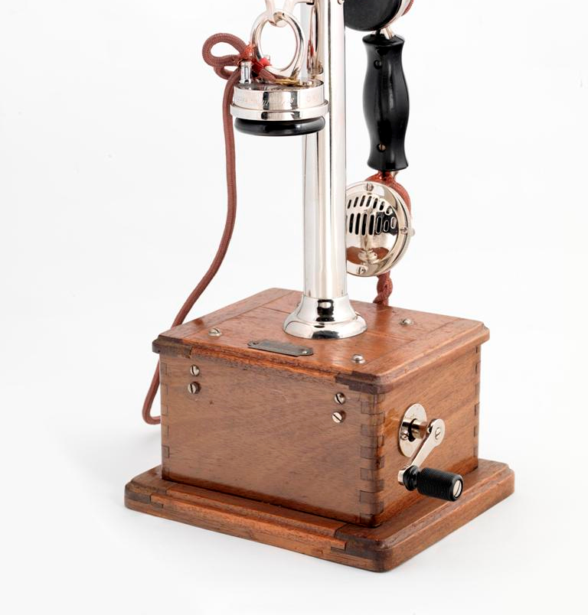
وسائل الإتصال

Slide 11

هدف واضح
مناسبة للمكان و الزمان
مناسبة للمستقبل
تقول الحقيقة
واضحة
لغة سليمة
كاملة
مختصرة
وسائل الإتصال
وجها لوجه
عن طريق التليفون
إجتماعات وجها لوجه أو عن طريق الإنترنت
تقارير
بريد إلكترونى
رسائل قصيرة، واتساب... إلخ
Presentations
تسجيل صوتى أو فيديو

Slide 12

المرسل و المستقبل

Slide 13

أنت مسؤول
عن مستوى التواصل مع الأخر!
Notes:
فادى
Take 100% responsibility

Slide 14

السؤال الأن...
كيف تنمى مهارات الإتصال لديك؟

Slide 15
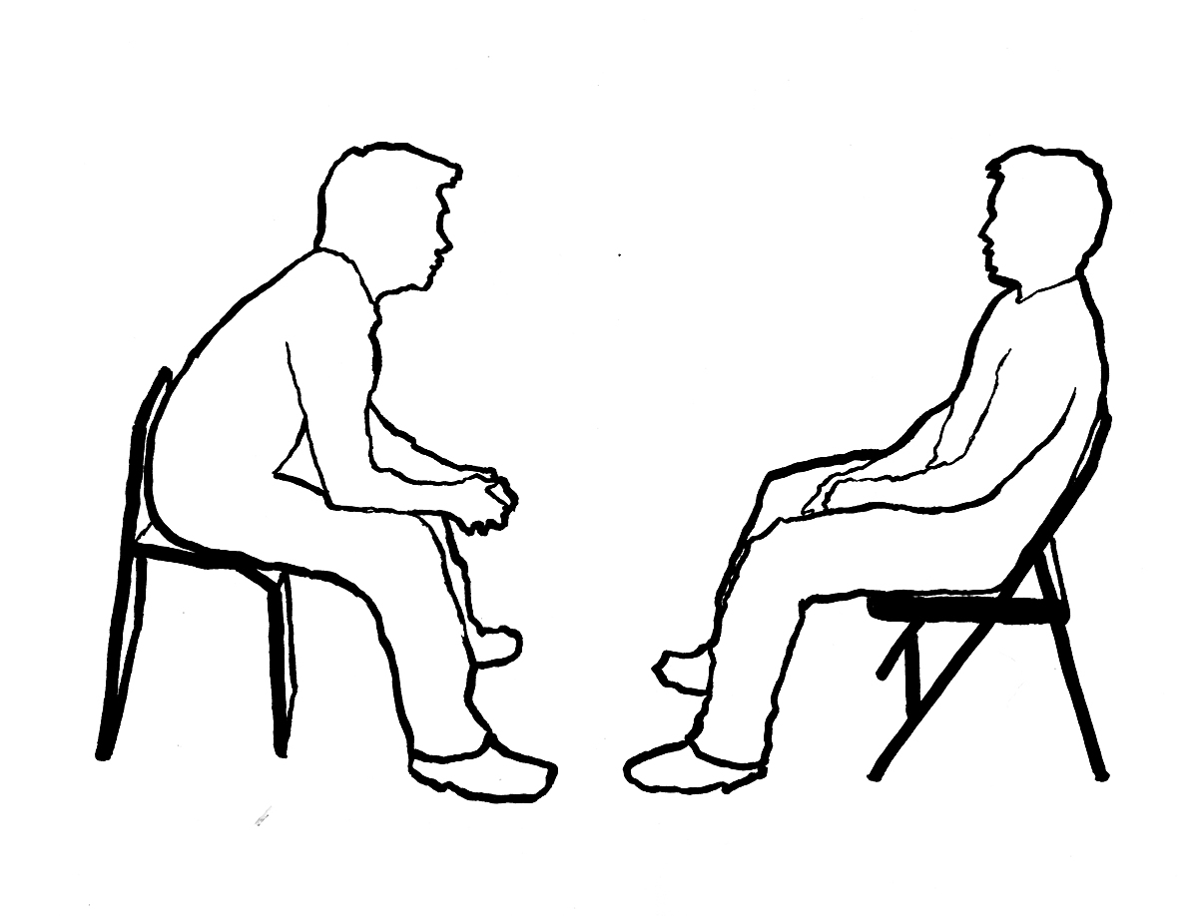
ما هو هدفك الحقيقى لأى عملية إتصال؟
"لاَ تَخْرُجْ كَلِمَةٌ رَدِيَّةٌ مِنْ أَفْوَاهِكُمْ، بَلْ كُلُّ مَا كَانَ
صَالِحًا لِلْبُنْيَانِ،
حَسَبَ الْحَاجَةِ، كَيْ يُعْطِيَ نِعْمَةً لِلسَّامِعِينَ"
(أف 4: 29)
Notes:
Begin with the end in mind

Slide 16

أن يكون لديك
محبة حقيقية
تجاه الناس
"بِكُلِّ تَوَاضُعٍ القلب، وَ الوَدَاعَةٍ، وَ طُولِ الأَنَاةٍ، مُحْتَمِلِينَ بَعْضُكُمْ بَعْضًا فِي الْمَحَبَّةِ" أف 4 : 2

Slide 17
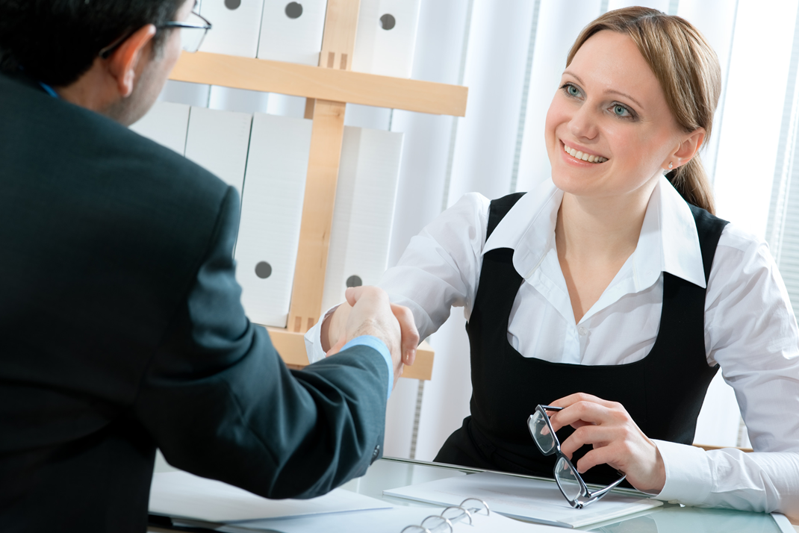
أن تقدر أن الأخر له
طباع و عادات قيم مختلفة
يجب إحترامها

Slide 18
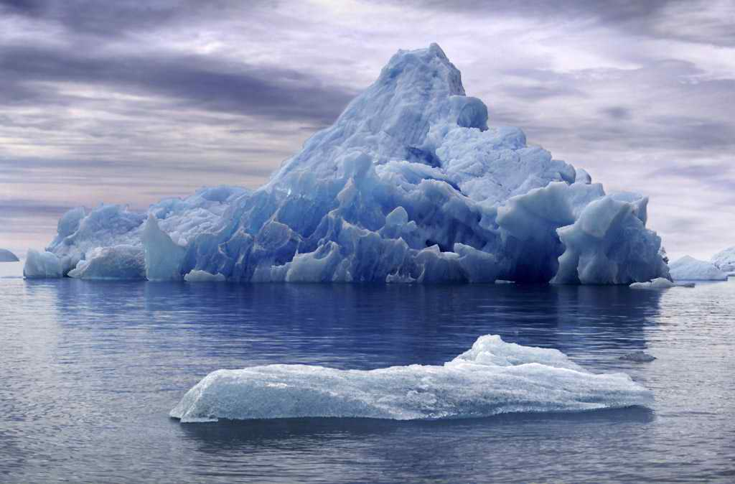
THE ICEBERG
ماذا نرى من جبل الجليد
"لاَ تَخْرُجْ كَلِمَةٌ رَدِيَّةٌ مِنْ أَفْوَاهِكُمْ، بَلْ كُلُّ مَا كَانَ صَالِحًا لِلْبُنْيَانِ"
Notes:
يسال المدرب : ماذا نرى في هذه الصورة مع ترك 30 ثانية للتفكير؟؟؟؟ثم يعرض الشريحة التالية

Slide 19
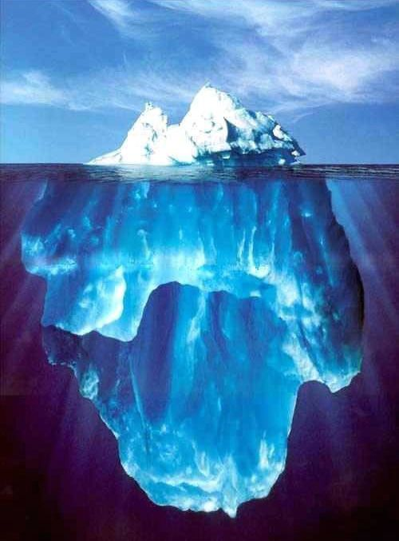
THE ICEBERG
20 % فقط من الجبل
مرئي فوق سطح البحر
والباقي 80 % غير مرئي تحت سطح البحر
"لاَ تَخْرُجْ كَلِمَةٌ رَدِيَّةٌ مِنْ أَفْوَاهِكُمْ، بَلْ كُلُّ مَا كَانَ صَالِحًا لِلْبُنْيَانِ"

Slide 20
THE ICEBERG
السلوك
معروف للآخرين
SEA LEVEL
غير معروف للآخرين
القيم والمعتقدات

Slide 21
معوقات الإتصال
"لاَ تَخْرُجْ كَلِمَةٌ رَدِيَّةٌ مِنْ أَفْوَاهِكُمْ، بَلْ كُلُّ مَا كَانَ صَالِحًا لِلْبُنْيَانِ"

Slide 22

معوقات الاتصال
تواصل غير لفظى:
التعبير بالوجه
التعبير بالجسد
النظر بعيداً عن الآخر
الهيئة و طريقة الملابس
"لاَ تَخْرُجْ كَلِمَةٌ رَدِيَّةٌ مِنْ أَفْوَاهِكُمْ، بَلْ كُلُّ مَا كَانَ صَالِحًا لِلْبُنْيَانِ"
Notes:
الهيئة و طريقة الملابس اذا اردت ان تتواصل مع من اقل منك اجتماعيا، او اجتماع فى العمل، أو .... كل موقف له هيئة

Slide 23
معوقات الاتصال
تواصل لفظى:
إعطاء النصيحة بإستمرار
الوعظ وإلقاء المحاضرات
عدم الاهتمام بما يقوله الآخر
اللوم
التساولات الكثيرة بطريقة المحققين
التشتيت بعيداً عن موضوع الحديث
التحدث عن الذات كثيراً والدخول فى حكايات ذاتية
"لاَ تَخْرُجْ كَلِمَةٌ رَدِيَّةٌ مِنْ أَفْوَاهِكُمْ، بَلْ كُلُّ مَا كَانَ صَالِحًا لِلْبُنْيَانِ"

Slide 24

Paper Shapes
Notes:
You tear your corners in squares
Directions:
1- Hand-out one A4 size paper to each participant
2- Tell participants that we will play a quick game to prove a couple of facts about communication and that you will be giving them a series of instructions about what to do with their paper and that you will be doing the same instructions with yours simultaneously.
3- Ask everyone to hold their paper and close their eyes
4- Give the following instructions, pausing after each instructions to give everyone a chance to catch up
5- “Fold your sheet of paper in half”
6- “Tear off the upper left hand corner”
7- “Fold it in half once more and tear off the upper right hand corner of the sheet”
8- “Fold it in half again and tear off the lower left hand corner of the sheet of paper”
9- Ask participants to now open their eyes and inspect what they came up with.
Discussion and debrief point:
- Hold your shape up for everyone to see and make the point how different their shapes are from your shape even though you gave very simple and clear instructions
- Observe how everyone’s shape is different, point out to the variety of the shapes, even though you gave the same instructions to everyone.
- Ask the group how come none of the paper’s resemble yours?
- Point out the importance of two way communication in the workplace which is highlighted by this simple exercise since it was a one way communication and they didn’t ask any questions.

Slide 25
مهارة الإنصات
Listening Skills
لِيَكُنْ كُلُّ إِنْسَانٍ مُسْرِعًا فِي الاسْتِمَاعِ، مُبْطِئًا فِي التَّكَلُّمِ» يع 1 : 19

Slide 26

الطبيب و الدواء!
Notes:
ماذا يحدث لو ذهبت للطبيب و فور جلوسك بدأ يكتب الأدوية التى ستأخذها؟؟!!
Diagnose Before You Prescribe!
Seek first to understand then to be understood

Slide 27
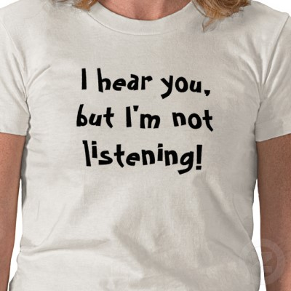
ما الفرق بين الإنصات و الإستماع؟!
Listening & Hearing!
لِيَكُنْ كُلُّ إِنْسَانٍ مُسْرِعًا فِي الاسْتِمَاعِ، مُبْطِئًا فِي التَّكَلُّمِ» يع 1 : 19
Notes:
Seek First to Understand then to be understood
Empathic Listening

Slide 28
أنواع المستمعين
لِيَكُنْ كُلُّ إِنْسَانٍ مُسْرِعًا فِي الاسْتِمَاعِ، مُبْطِئًا فِي التَّكَلُّمِ» يع 1 : 19

Slide 29
أنواع المستمعين
المستمتع المخادع: هو الذي يتظاهر بالاستماع ولكن في الحقيقة لا يركز فيما يقال ولا يعطيه أي اهتمام .
المستمع المنتقى: هو الذي يركز فقط في استماع ما يهمه شخصيا ولا يهتم بما يريد المتكلم إن يوصله إليه.
المستمع الوقائي: هو المستمع الذي يأخذ موقفاً دفاعياً من الطرف المتكلم خوفا من أن يضع نفسه في موقف المدان.
المستمع الجيد (المنصت): هو الذي يصغي إلى كل ما يقوله المتكلم مستمعاً بكل حواسه محاولاً بصدق أن يفهم جيداً ما يريد المتكلم أن يوصله إليه .
لِيَكُنْ كُلُّ إِنْسَانٍ مُسْرِعًا فِي الاسْتِمَاعِ، مُبْطِئًا فِي التَّكَلُّمِ» يع 1 : 19

Slide 30
شروط الإنصات الجيد
لِيَكُنْ كُلُّ إِنْسَانٍ مُسْرِعًا فِي الاسْتِمَاعِ، مُبْطِئًا فِي التَّكَلُّمِ» يع 1 : 19

Slide 31
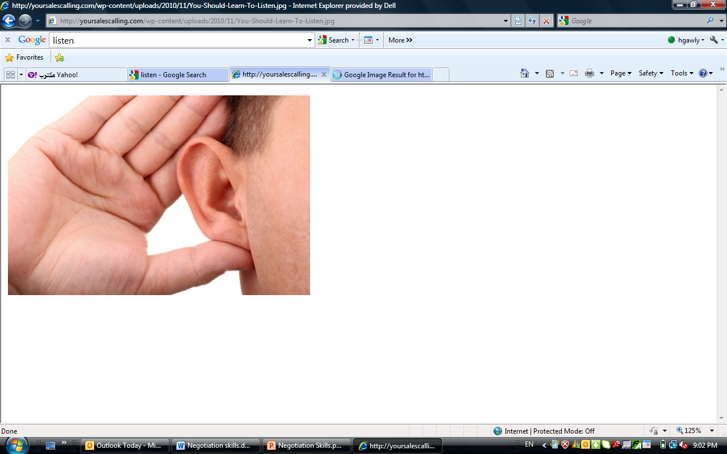
شروط الإنصات الجيد
الجلوس في مكان بعيد عن الضوضاء.
النظر باهتمام إلى المتحدث ، وإبداء الرغبة في مشاركته.
استفسر عن كل ما لم تفهمه او لم يكن واضحا.
شجع على إخبارك بالمزيد من المعلومات باستخدام عبارات تشجيع.
لِيَكُنْ كُلُّ إِنْسَانٍ مُسْرِعًا فِي الاسْتِمَاعِ، مُبْطِئًا فِي التَّكَلُّمِ» يع 1 : 19

Slide 32
شروط الإنصات الجيد
استمع ليس فقط بأذنيك بل بعينيك أيضاً لأن 80 % من التواصل يتم عن طريق أعضاء الجسم المختلفة .
تجنب التسرع في الاستنتاجات و لا تفترض المعرفة السابقة.
دون ما تسمعه حتى تلم بالحقائق والأفكار التي تطرح.
تجنب روح الكبرياء والتعالي على من تفوقه.
تجنب المقاطعة المستمرة.
لِيَكُنْ كُلُّ إِنْسَانٍ مُسْرِعًا فِي الاسْتِمَاعِ، مُبْطِئًا فِي التَّكَلُّمِ» يع 1 : 19

Slide 33
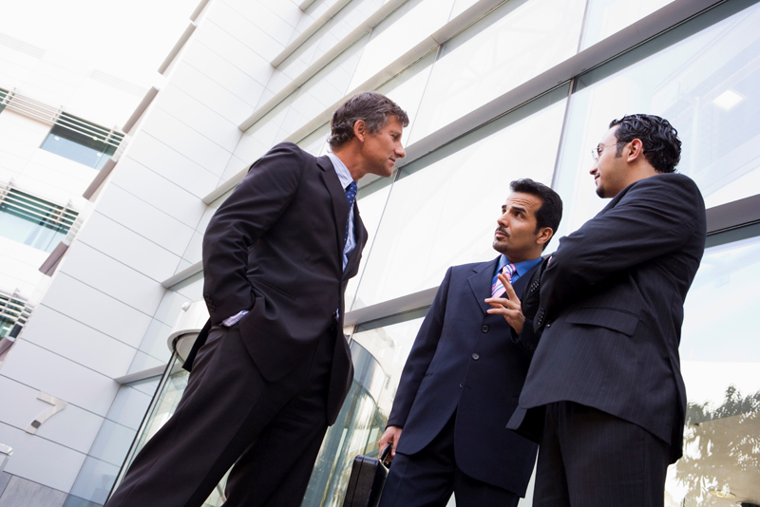
مهـارات التحدث والإقناع

Slide 34

كن شجاعاً و إبدأ التواصل
الخجل و الخوف من الرفض هما من هم أسباب عدم طلب ما نريد!
"كونوا لطفاء بعضكم نحو بعض"
Notes:
Ask Ask Ask
من اهم صفات الناجحين
Video

Slide 35
ماذا تفعل فى المناسبات المختلفة؟
كن إيجابياً لا سلبياَ ولا تخجل.
تحدث قليلا عن نفسك.
استخدم طريقة إلقاء الأسئلة لفتح مجال الحديث مع الآخرين.
الإصغاء بكل اهتمام.
احترم وجهات النظر المختلفة و تقبل الأخر.
بادر بالمتفق عليه وأجل الأمور المختلف عليها.
"كونوا لطفاء بعضكم نحو بعض"

Slide 36
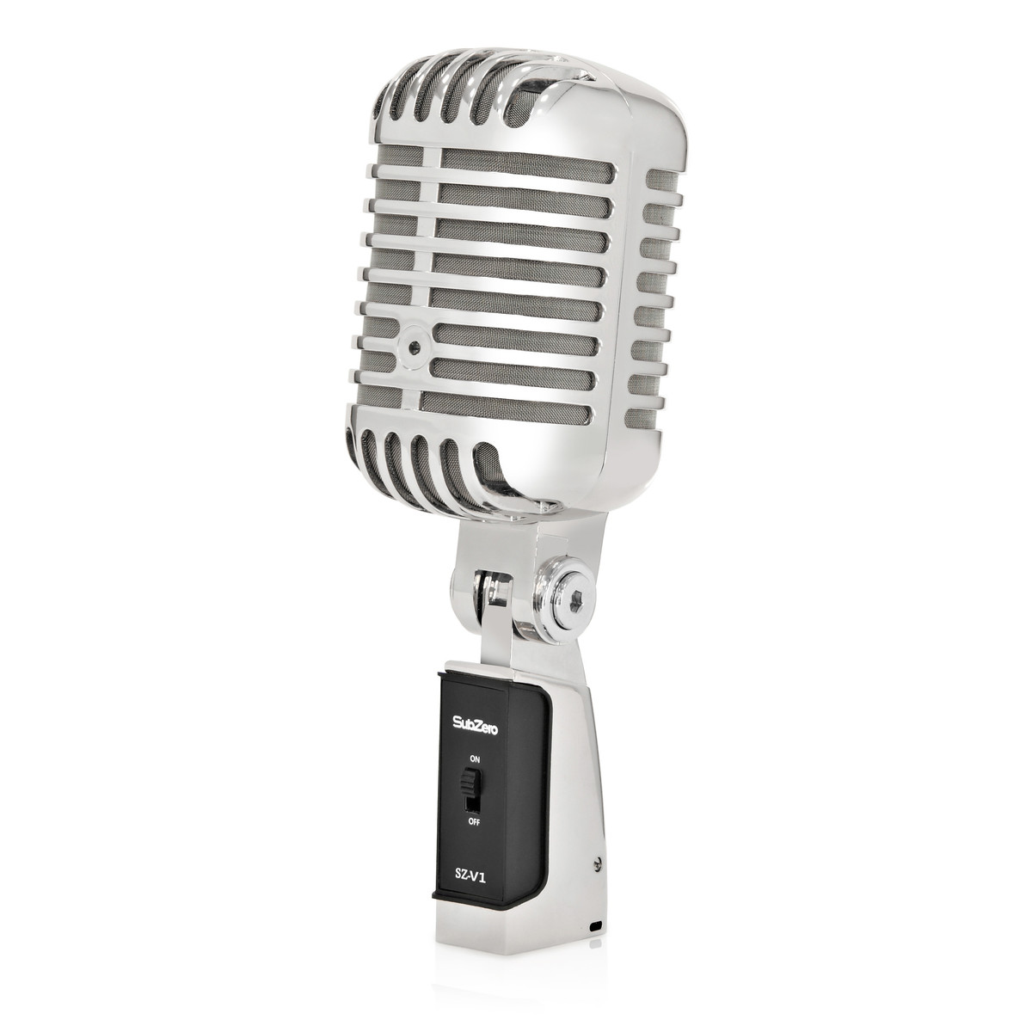
قبل أن تتحدث...

Slide 37

إعرف ما ستتحدث عنه أولاً
إستخدم كل الموارد المتاحة للبحث.
  إسأل الأخرين
  القراءة
  البحث فى الإنترنت
  ...
"كونوا لطفاء بعضكم نحو بعض"
Notes:
أغلب الناس كسولة لا تبحث كثيرا.
Jack Canfield – Ask Ask Ask

Slide 38
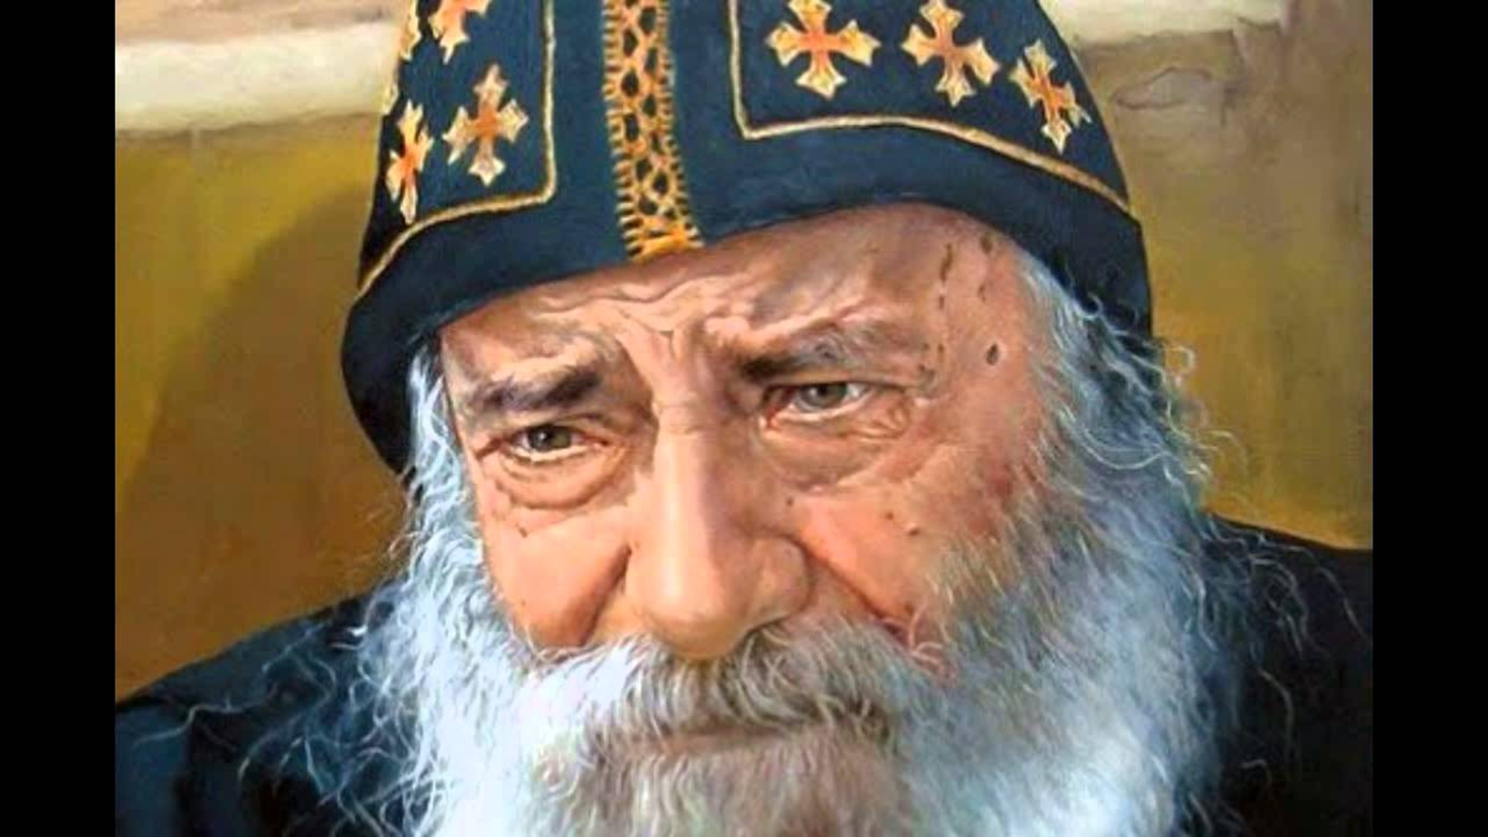
إستخدم أراء أناس أخرين
أناس يعرفهم.
أبحاث منشورة.
أراء معروفة.
إحصائيات.
.... إلخ.

Slide 39
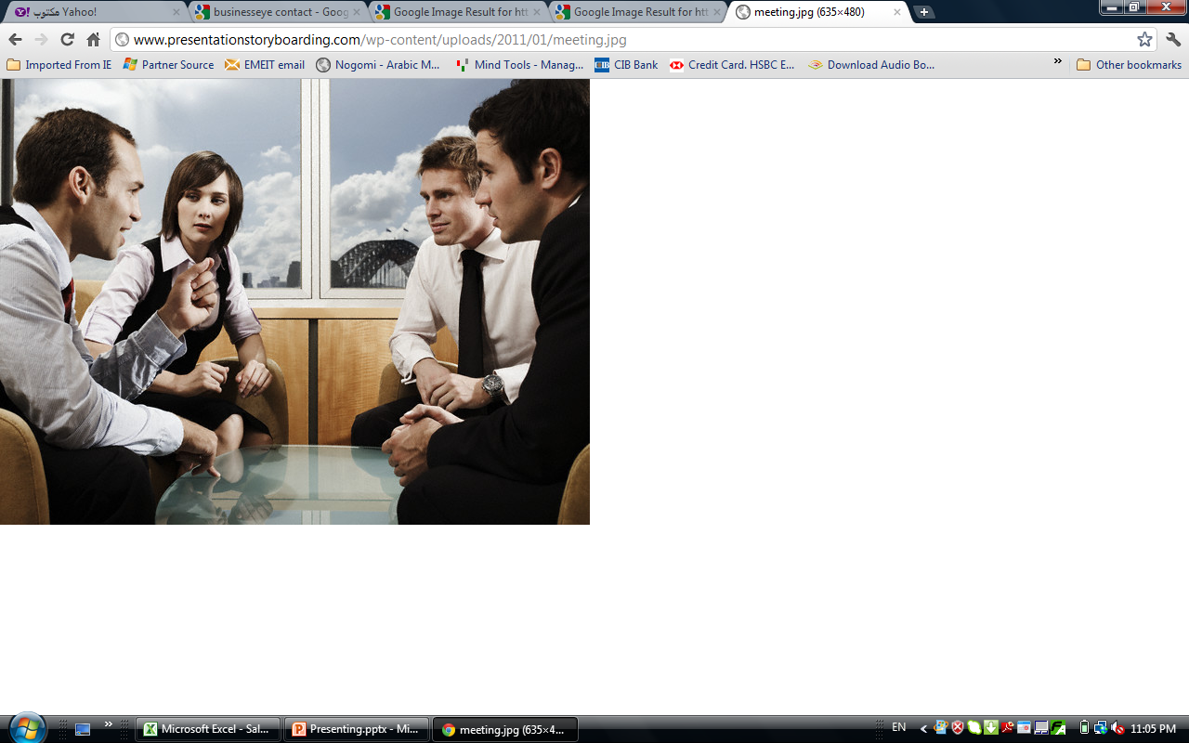
ما هى الفائدة من وراء التعامل معك؟؟

Slide 40
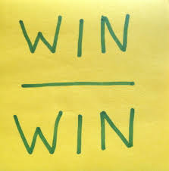
ابحث عن العوامل المشتركة
دائما يوجد نقاط يتفق عليها الجميع ،انطلق منها.
Think Win-Win!
"كونوا لطفاء بعضكم نحو بعض"
Notes:
فى التقارب بين الأديان مثلا يتم التحدث عن النقاط المشتركة أكثر

Slide 41
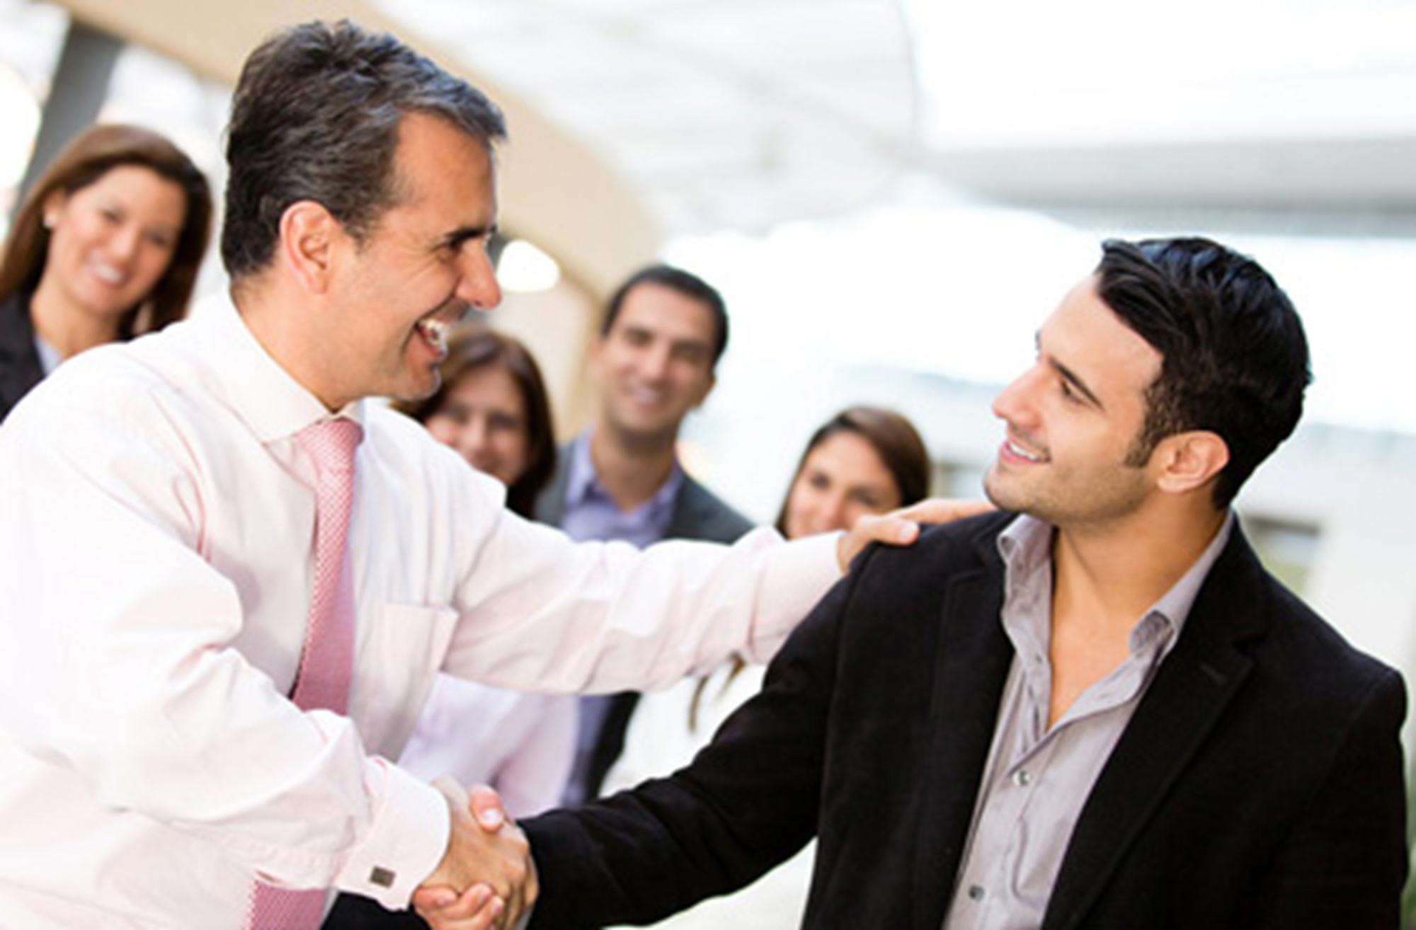
الإعجاب والثناء الصادق
مهما كان الشخص سيئاً لا بد من وجود خصلة تستحق الإعجاب والثناء.
ابحث في الشخص الآخر عن الجانب الإيجابي و اثنى عليه.

Slide 42
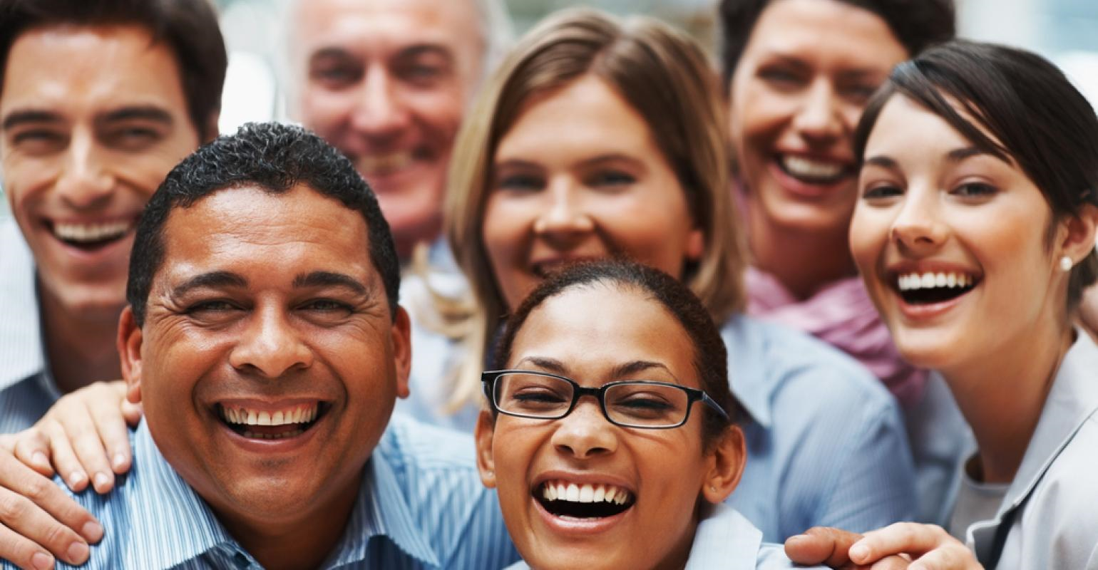
تذكر.. رد فعل الناس يعتمد.....
عليك أنت!!
Notes:
محبة حقيقية و ابتسامة ستجد المقابل

Slide 43
لا تدّعي امتلاك الحقيقة المطلقة
أكثر القضايا تحتمل أكثر من رأى صحيح.
لا تحول آراءك إلى قوانين ومقدسات.
أحيانا نكتشف أن أراءنا التى دافعنا عنها طويلا كانت خاطئة.
"كونوا لطفاء بعضكم نحو بعض"

Slide 44
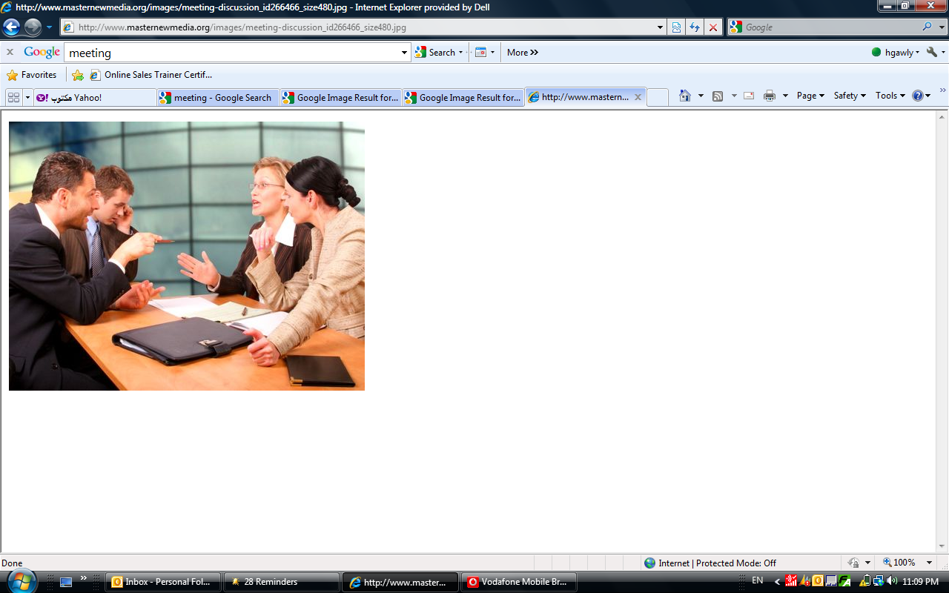
تجنب النقاش والجدل

Slide 45
اسمح للآخرين أن ينتحلوا أفكارك!
إذا أردت لفكرتك أن تعيش ازرعها في ذهن الشخص الآخر بشكل عابر واجعله يشعر أنه صاحبها.
قدم عناصر الفكرة واترك الصياغة النهائية للشخص الآخر.
"كونوا لطفاء بعضكم نحو بعض"

Slide 46

التسامح والبحث عن العذر
لا تلوم الناس و اجعل تصحيح الخطأ يبدو سهلاً.
جدد الثقة بالمخطئ، لا تجعله يشعر بالحرج أو الإهانة.
إعطه سببا لعدم تطبيق وجهة نظره أو معلومة جديدة لم يكن يعرف بها.
«يا مرائي، أخرج أولا الخشبة من عينك، وحينئذ تبصر جيدا أن تخرج القذى من عين أخيك» - مت 5 : 7
Notes:
متصيدى الأخطاء

Slide 47
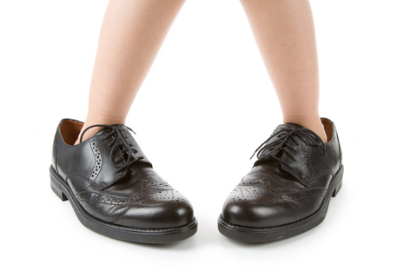
القاعدة الذهبية
“Put yourself in the other’s shoes”
"كونوا لطفاء بعضكم نحو بعض"

Slide 48
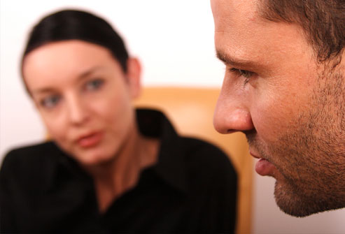
رد فعل مستقبل الرسالة
هل تهتم بمعرفة رد فعل المستقبل دائما؟؟!!
Notes:
مثلا الرأى من 1 ل 5

Slide 49
مهارات الإتصال الناجح!
المرسل
الوسيلة
المستقبل
رد الفعل
الرسالة
ما تم دراسته اليوم
Notes:
بيئة الاتصال لها تأثير كبير على الرسالة فقد تشوش البيئة على الرسالة في الوضوح والدقة والفعالية
هناك فرق بين فهم الرسالة من المستقبل و الإتفاق على مافيها

Slide 50

The Power of Words!
Notes:
After you listen, and when you talk, choose the right words
After Video..
The power of words, choosing the right words can make a huge difference in life.

Slide 51
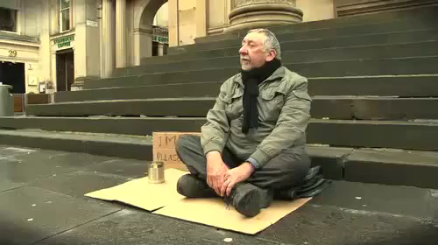

Slide 52
شكرا لمتابعتكم!

